Slide 1
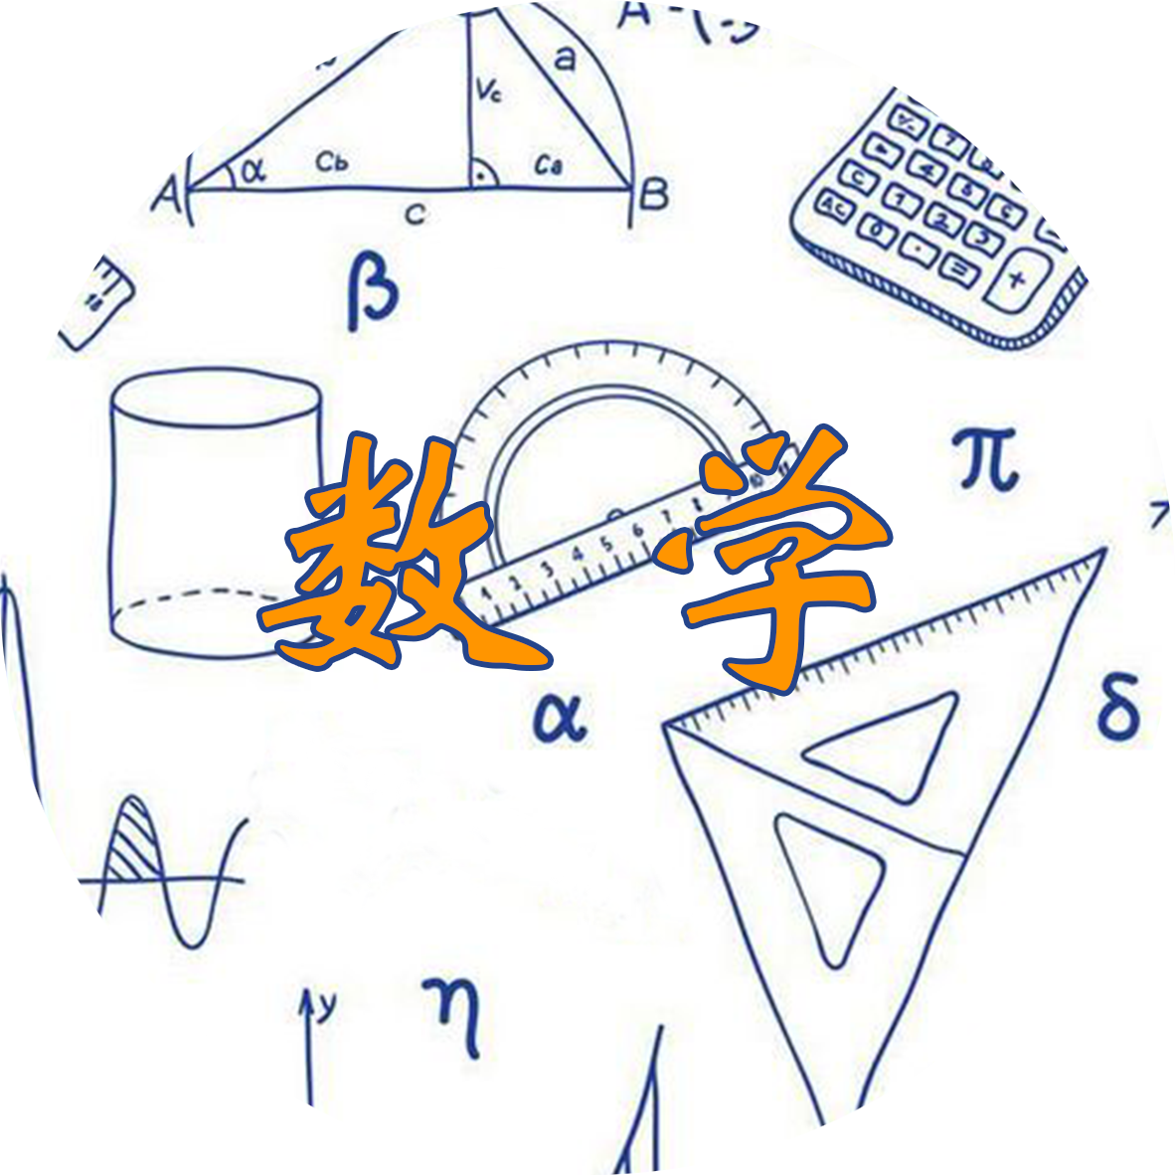
数学（华东师大版）
第9章 轴对称、平移与旋转
9.2.2 平移的特征
刘延钦 河南省南阳市第十九中学校

Slide 2
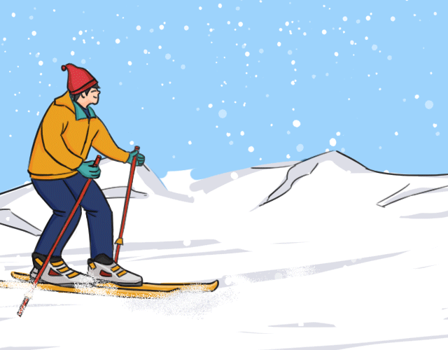
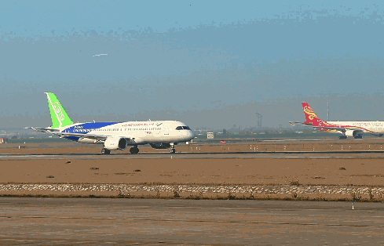

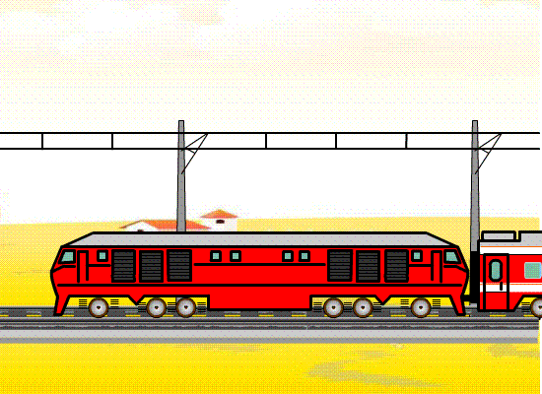
在日常生活中，我们经常可以看到以下运动现象：

Slide 3
学习目标
1.探索平移的特征，准确理解和掌握平移的特征
2.能根据所给条件作简单的平面图形平移后的图形；
3.通过观察，操作，分析等活动，培养学生的空间观念、动手能力和逻辑思维能力
重点
难点

Slide 4

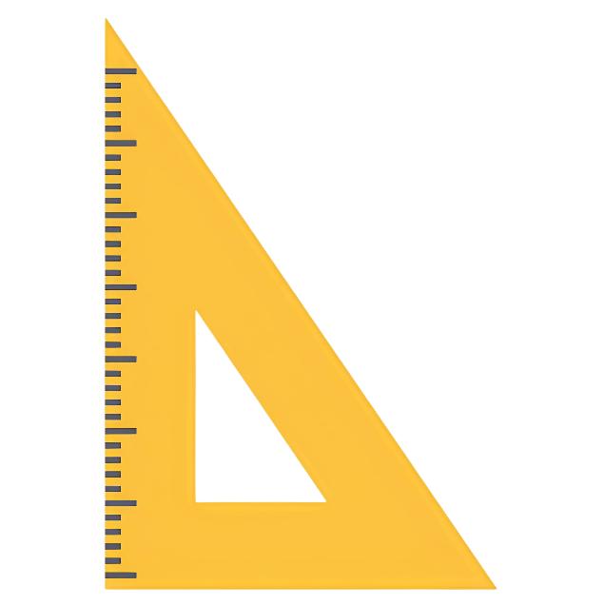
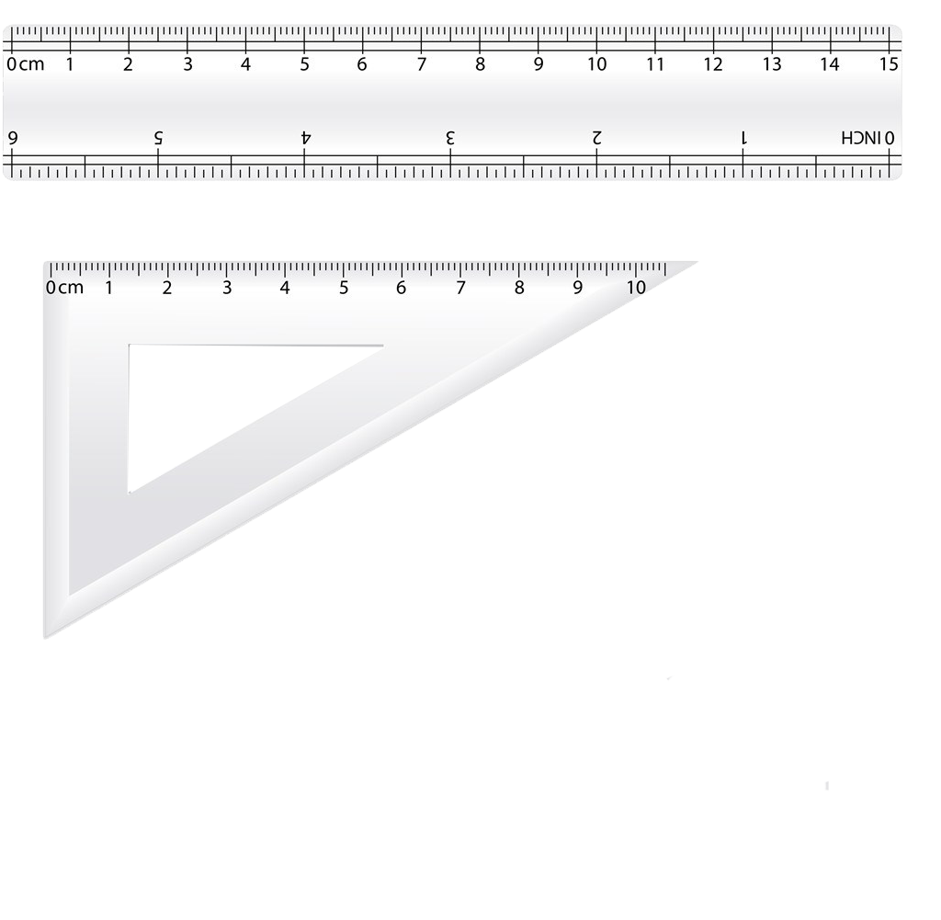
进行新课
P
B
1、再次动手操作画平行线的过程
2、自学指导：阅读课本131页内容并观察画平行线的过程，思考完成下边问题：
（1）平移后的新图形与原图形发生了什么变化？
（2）找出图形中的对应线段，它们有什么关系？
（3）找出图形中的对应角，它们有什么关系？
A
C
B′
A′
C′
Q

Slide 5
自主探究
观察画平行线的过程，思考：
1、平移后的新图形与原图形发生了什么变化？
平移前后图形位置改变，形状与大小不变
2找出图形中的对应线段，它们有什么关系？
位置关系：
A′B′∥AB A′C′∥AC
B′C′与BC在同一条直线上
3、找出图形中的对应角，它们有什么关系
数量关系 ∠A′=∠A ∠B′=∠B ∠C′=∠C
P
B
A
C
数量关系：
A′B′=AB A′C′=AC B′C′=BC
B′
A′
C′
平移前后的图形有什么特征？用文字语言总结
Q

Slide 6
自主探究
平移的特征
B
1.平移后的图形与原来图形的形状和大小不变.
2.图形的对应线段平行(或在同一条直线上)且相等，对应角相等.
A
C
B'
A'
追问：两条线段间的关系指的是什么？
C'
从两方面思考：数量关系和位置关系

Slide 7
继续探究
如图，△ABC沿着PQ方向平移到△A′B′C′的位置.
思考
Q
对应点：
P
A'
A
A'
在同一方向移动了相同的距离
A
B
B'
C'
C
B'
C
C'
B
观察AA′、BB′、CC' 它们有什么共同特点？
对应点所连的线段有什么关系？

Slide 8
自主探索（类比学习）
平移的特征
平移后对应点所连的线段平行（或在同一条直线上）且相等.
问题1：平移后对应点所连线段的关系：
Q
A'
位置关系：AA′∥BB′ AA′∥CC
P
BB′与CC′在同一条直线上
A
数量关系：AA′=BB′=CC'
C
B'
C'
B
问题2：请用文字语言总结这个特征？
再次强调：两条线段的关系指的是位置关系和数量关系

Slide 9
例题精讲
例 如图，△ABC 经过平移到达△A′B′C′的位置. 指出平移的方向，并量出平移的距离.（精确到1 mm）
C′
解：由于点 A 与 A′ 是一对对应点，因此，如图，连结 AA′，平移的方向就是点A 到点 A′ 的方向，平移的距离就是线段 AA′ 的长，经测量可知，约25mm.
C
B′
B
A′
A
小结：找平移的方向和距离方法
①找一对对应点
②连结对应点
③对应点连线的方向和长度就是平移方向和距离

Slide 10
试一试（平移作图）
在如图的方格图中，作出将图中的△ABC向右平移4格后的△A′B′C′，然后再作出将△A′B′C′ 向上平移3格后的△A′′B′′C′′.
A′′
思考：△A′′B′′C′′是否可以看成是△ABC经过一次平移得到的？如果是，请你说出平移的方向和距离.
B′′
C′′
A
A′
平移方向是沿点A到点A″的方向，平移距离是线段AA″的长度.
B
C
B′
C′
追问：作图过程中，你有什么活动经验？
总结：
多次平移相当于一次平移.
1.找出关键点，就可以画出图形
2、数清平移几格，也就是平移距离和方向
3、连线时用刻度尺画直 等等

Slide 11
合作提升
平移作图
想一想
将下图中的△ABC沿PQ方向平移到△A′B′C′的位置，其平移的距离为线段PQ的长度.
Q
P
A
A'
对应线段和对应点所连的线段是否符合上述我们所得到的平移的特征？
C
C'
B
B'
符合
你能据作图经验总结出“作图”步骤吗？

Slide 12
合作提升
归纳总结
平移作图的一般步骤：
（1）定：确定平移前的图形、平移的方向和平移的距离
（2）找：找出平移前的图形的关键点
（3）移：沿平移方向、平移距离平移各关键点，得到各关键点的对应点
（4）连：顺次连结所作的各个对应点，并标上相应的字母
（5）写：写出结论

Slide 13

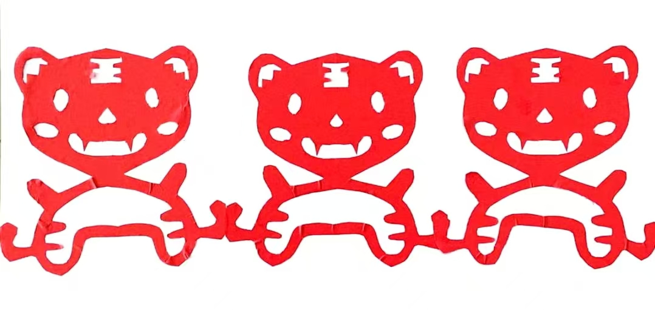
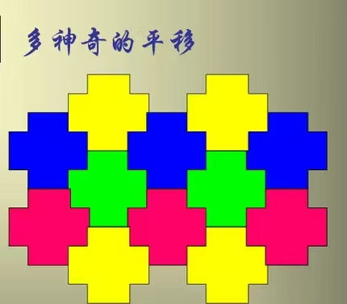
新知应用
生活中利用平移可以设计很多美丽的图案， 请欣赏神奇的平移作品，体会数学之美

Slide 14
课堂检测
1. 在图形平移中，下面说法中错误的是（ ）
A. 图形上任意点移动的方向相同
B. 图形上任意点移动的距离相等
C.图形上任意两点的连线的长度改变
D. 图形在平移前后形状和大小不发生改变
C

Slide 15
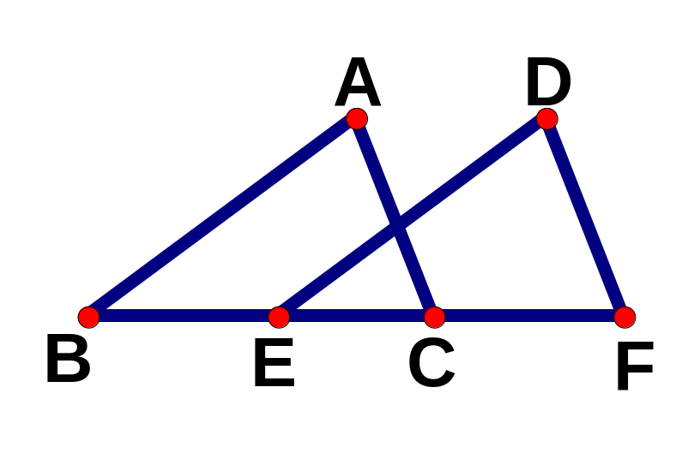
2.
如图：ΔDEF可以看作ΔABC平移得到
1）平移的方向是 ； 平移的距离是 .
2）AB∥ ； ∥ .
3）若BC=5cm，CF=3cm，
则BE= cm，CE= cm，EF= cm.
4）若连结AD，与AD相等的线段是： .
点B到点E的方向
线段BE的长度
DE
AC
DF
3
2
5
BE CF

Slide 16
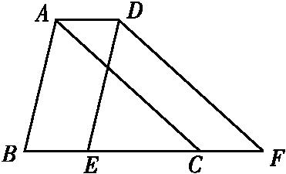
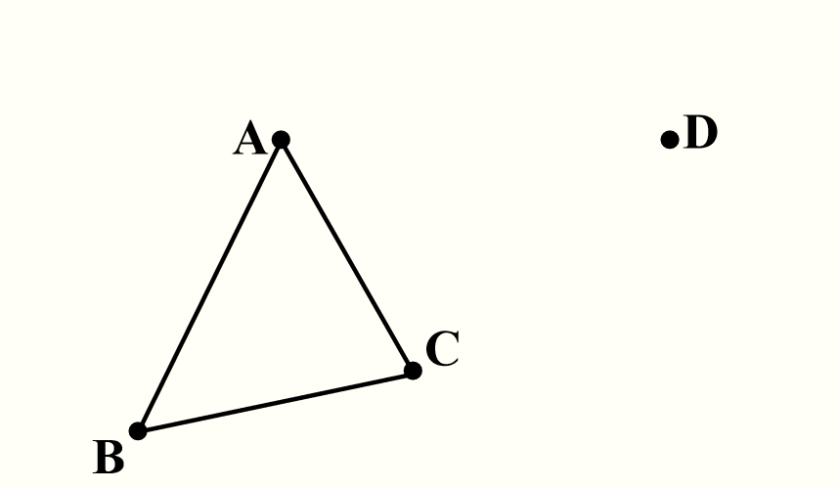
当堂检测
3.如图，将△ABC沿BC方向平移2cm得到△DEF，若△ABC的周长为16cm，则四边形ABFD的周长为( )
A. 16 cm B. 18 cm C. 20 cm D. 22 cm
C
4.如图，经过平移，△ABC的顶点A移到了点D，作出平移后的△DEF

Slide 17

想一想
解：如图所示 △DEF即为所求三角形
作法
1、连接AD；
A
D
2、过B、C点分别做线段AD的平行线；
3、在平行线上截取CF=AD,BE=AD;
C
4、连接 DE、DF、EF.
F
B
E
ΔDEF是ΔABC平移后的图形

Slide 18
课堂小结
畅谈收获
这节课我学到了什么？
用到哪些数学思想？
我的收获是……
我还有……的疑惑

Slide 19
课堂总结
平移后的图形与原来图形的对应线段平行（或在同一直线上）并且相等，对应角相等，图形的形状与大小不变.
平移的特征
平移后对应点所连的线段平行并且相等（或在同一直线上）.
定：定平移方向和距离
平移的作图
找：找平移前的图形的关键点
移：平移关键点的对应点
连：连关键点的对应点
写： 写 出 结 论

Slide 20
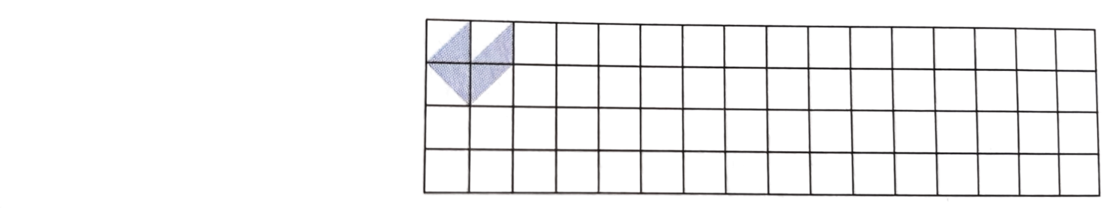
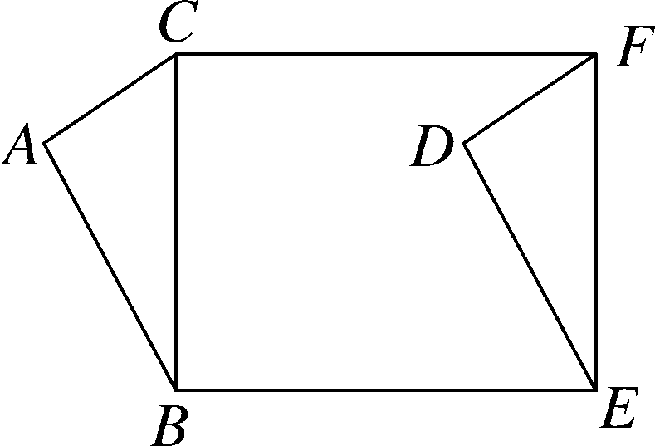
布置作业
基础题：课本136页习题第2、3题；
拔高题：课本137页习题第4、5题。
选做（拓展题）：
如图，△ABC中，BC＝4 cm.现将△ABC沿着垂直于BC的方向平移5 cm，到△DEF的位置，则△ABC的边AC，AB所扫过的面积是________
利用如图所示的图形，通过平移在给出的方格图中设计图案。

